Slide 1
Flavonoidler
Doğada bir milyar yıldan beri bulunmaktadırlar.
Yosunlar, eğrelti otları ve gymnospermlerden angiospermlere kadar bulunan, sekonder metabolitlerin en yaygın ve en büyük gruplarından birini teşkil eder.

Slide 2
Polimerik yoğunlaşmış taninler (örn. prosiyadinler),
ubikitöz glikozidik formlar,
İzoflavonoidler
neoflavonoidler,
bir fenilpronil biriminin 3 asetat birimi (bir poliketid) ile kombinasyona dayanan yapısal varyantların geniş dağılımı bulunmaktadır.
Her yerde bulunmaları ve nispeten basit analiz metotlarıyla ulaşılabilirlikleri nedeniyle flavonoidler, kemotaksonomistler tarafından diğer tip bileşiklerden daha fazla dikkat çekmiştir.

Slide 3
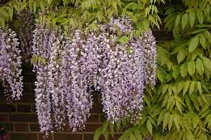
Fabaceae, ilginç bir flavonoid dağılımlı bir familya olarak da önemli bir yer tutar.
İzoflavonoidler, hem fitoaleksinler, hem de konstitutif metabolitler olarak bulundukları Papilionoideae’nin belirgin bir özelliğidir.

Slide 4
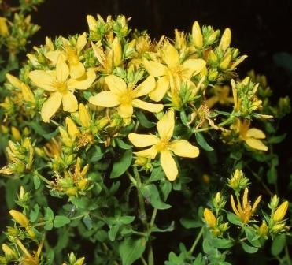
Neoflavonoidler, fenilpropen ve triketid öncüsünün alternatif bir siklizasyon modelini temsil ederler.
Hem Papilionoideae’de (Dalbergieae tribusunda), hem de bazı Clusiaceae cinslerinde bulunmaktadırlar.

Slide 5
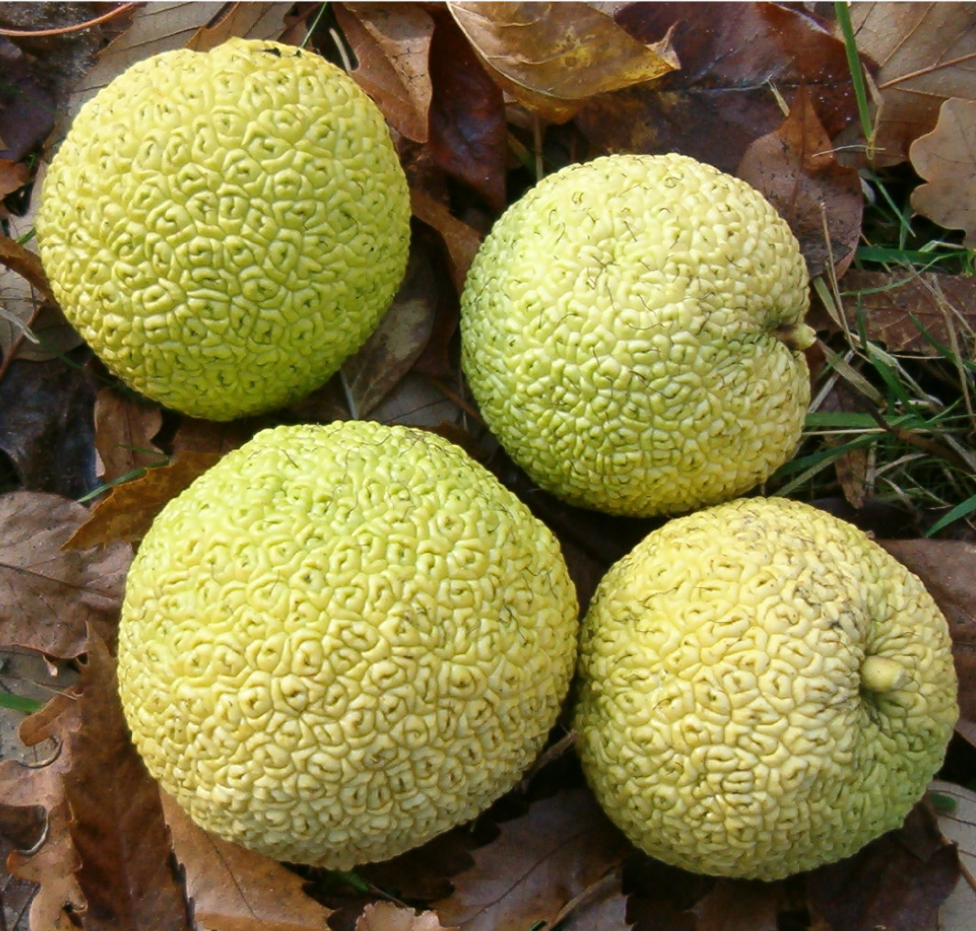
Fitoestrogenik özellik sergileyen izoflavonlar, Fabaceae’den başka Asteraceae, Iridaceae (Iris), Myristicaceae (Osteophleum, Virola), Chenopodiaceae (Spinacia), Moraceae (Maclura) ve Rosaceae (Cotoneaster)’de sınırlı bir dağılıma sahiptir

Slide 6
Flavonoidlerin farklı iskelet yapıları

Slide 7
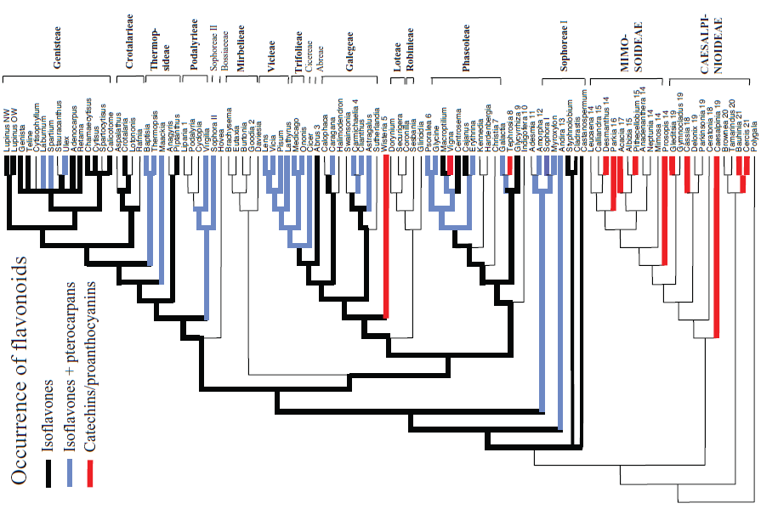

Slide 8
Ksantonlar
Çok az sayıdaki bitki familyasında rastlanan sekonder metabolitlerdir.
Yapıları ve kramotografik davranışları flavonoidlere benzemektedir.
Ancak flavonoidlere doğada sıkça rastlanırken, ksantonlar sınırlı sayıda familyada bulunurlar.
Flavonoidler bir C₆C₃ ve bir triketid öncüsünün ürünü iken, ksantonlar bir C₆C₁ birimi ile bağlanmış triketid’den meydana gelir.

Slide 9
Angiospermae’de ksanton üretiminin görünüşe göre ilişkisiz iki merkezi vardır. Clusiaceae ve Gentianaceae.
İlki ile ilgili olarak, Bonnetia ve Archytaea gibi cinslerde ksantonların bulunuşu, onları Theaceae’den ziyade Clusiaceae’ye dâhil etmek için güçlü bir kanıt olarak gösterilir.

Slide 10
Ksanton

Slide 11
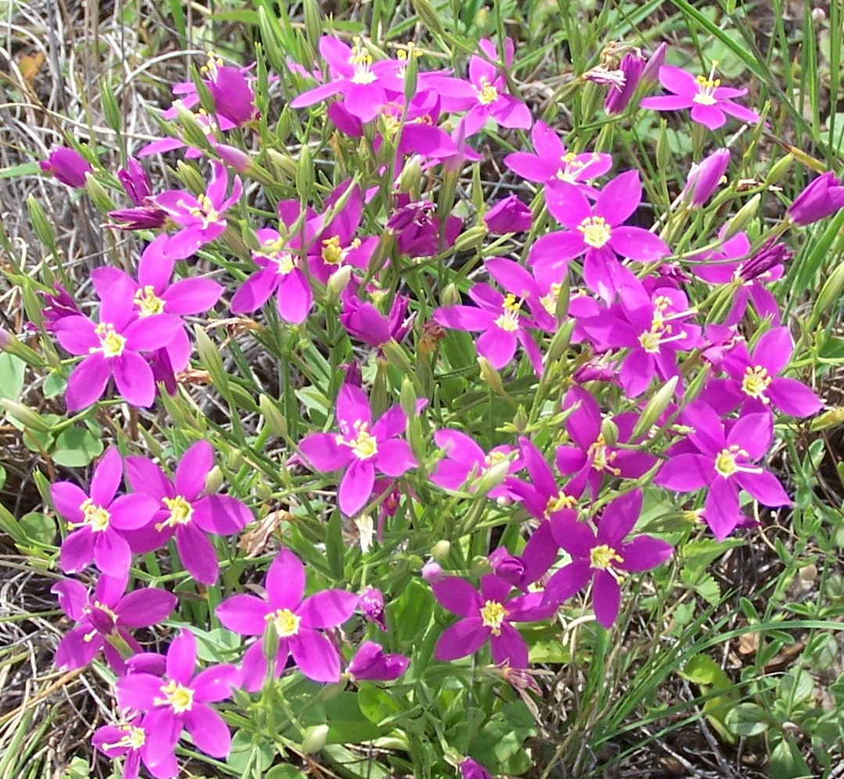
Gentianaceae

Slide 12
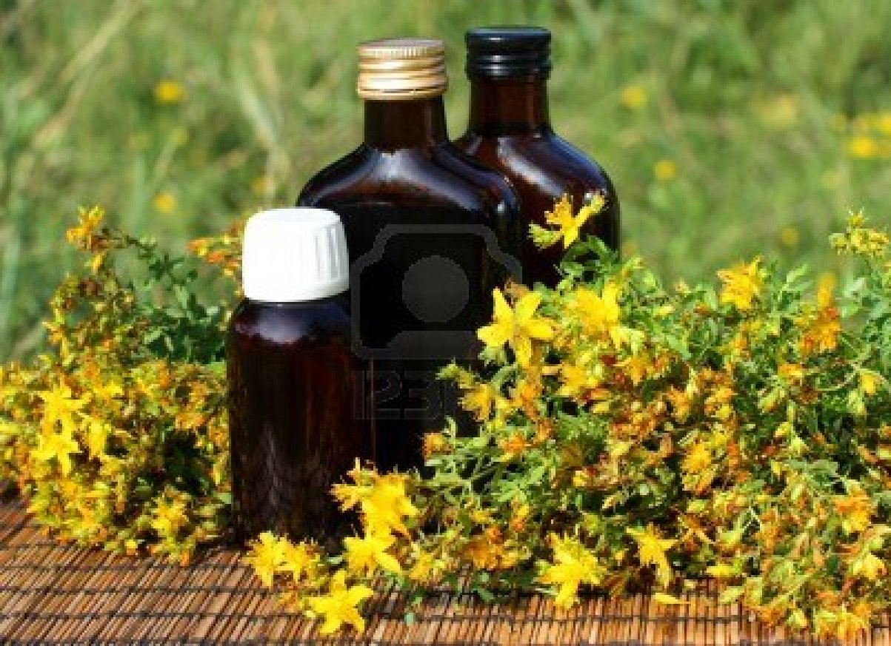
Clusiaceae

Slide 13
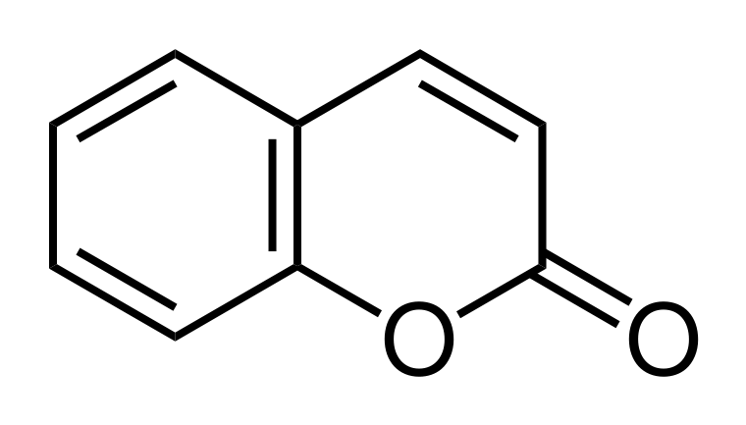
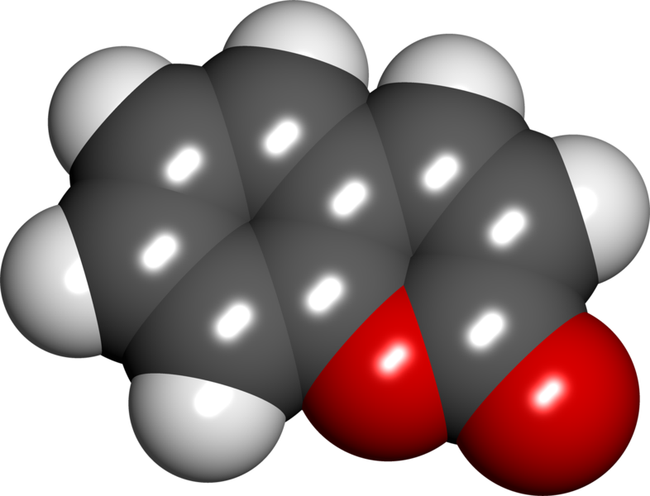
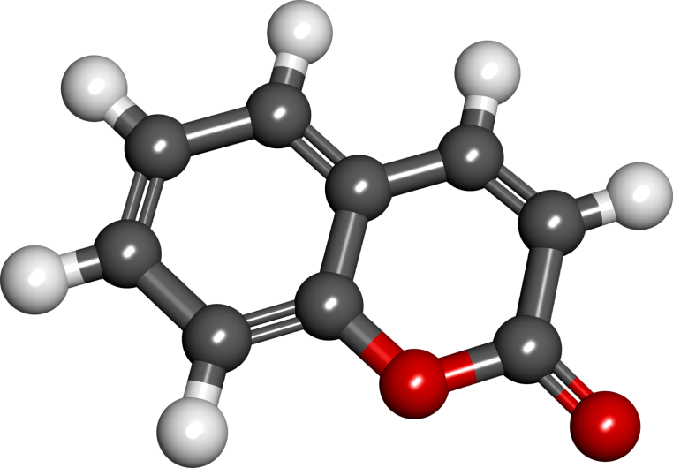
Kumarinler

Slide 14
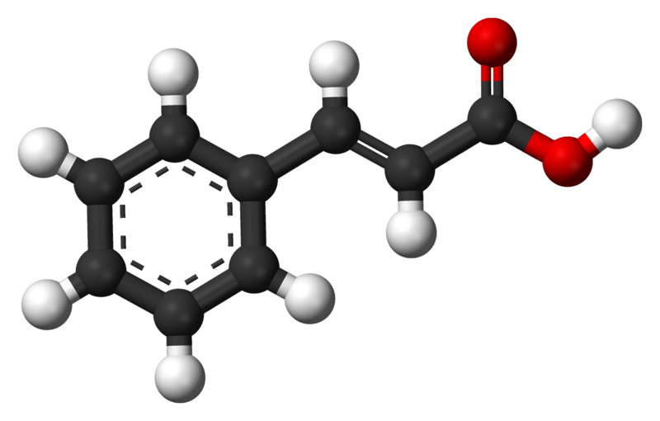
Bir orto-hidroksi-cis sinnamik asitin bir lakton formasyonu ile türemiş basit kumarin çekirdeği yüksek bitkilerdeki yaygın metabolittir ve çoğu kez glikozidik formda bulunur

Slide 15
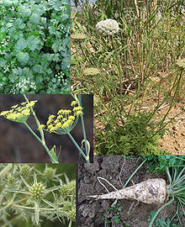
Kumarinler, Apiaceae’de,

Slide 16
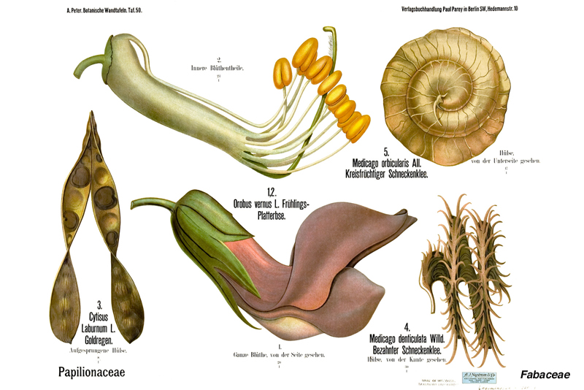
Fabaceae’nin bazı cinslerinde (örn. Dipteryx odorata, Melilotus officinalis),

Slide 17
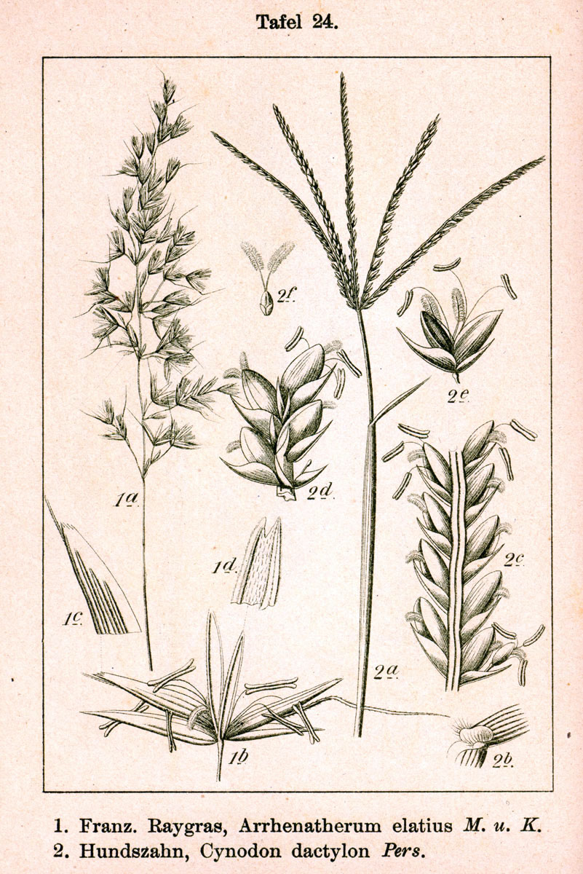
Poaceae’de (örn. Anthoxanthum odoratum)

Slide 18
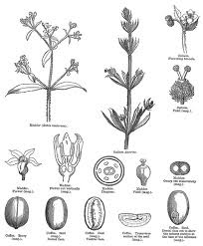
Rubiaceae’de (örn. Galium odoratum) yaygındır.

Slide 19
Kumarinler, aşağıdaki familyalarda başlıca kimyasal marker konumundadır.
Apiaceae’de (Apioideae alt familyası)
Rutaceae

Slide 20
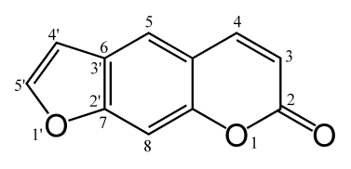
Bu durumlarda, kumarin çekirdeği, furokumarin ve piranokumarin yapılarına yol açan bir prenil biriminin ilavesi ile süslenir

Slide 21
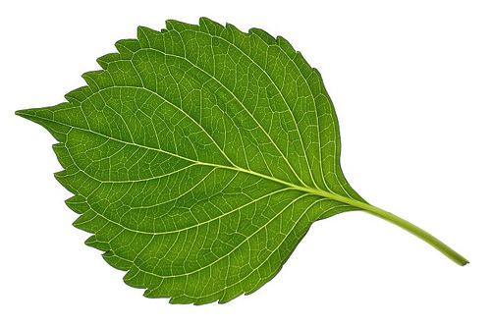
Esas olarak yapraklarda sentezlenmelerine rağmen, en yüksek miktarda meyvelerde, bundan sonra da köklerde ve gövdelerde bulunurlar. Ek olarak mevsimsel değişiklikler ve çevresel faktörler kumarinlerin bulunduğu organları etkileyebilir.

Slide 22
Kumarinlerin geniş bitki grubunda dağılmış oluşu fitoaleksinler olarak davranabilme kabiliyetleriyle ilgilidir,
örneğin, travmatik yaralanma, çiçeklerin solma işlemi sırasında, bitkinin hastalanmasına ve ölmesine cevap olarak oluşmaktadır.
Yaprakların yüzeylerinde, meyveler ve tohumlarda birikirler.
Bitki patojenlerinin gelişimini ve spor oluşturmasını inhibe ederler, böceklere ve diğer karasal omurgasızlara karşı repellent olarak davranırlar.

